Slide 1

如何幫助東海大學安全渡過第二波少子化的大海嘯！
陳祥文（12 化學)

Slide 2
大綱
（
(A）少子化
(A-1) 第一波少子化（2011-2028）
(A-2）暴風雨前的寧靜(2029-2037)
(A-3） 第二波少子化（2038 -???? ）
在第二波少子化：假如東海大學不力爭上游，可能招不到學生！導致關門大吉
( B) 翻轉東海大學三支箭：提升學術研究及尋找新的學生來源！
(B-1） AI教育：提升學術研究及尋找新的學生來源！
尊稱大渡山學會理事長鄭清和為＂東海大學特色的AI教育先驅“
（B-2）醫學院／護理系：創造與中榮合併的機會！
提升學術研究及尋找新的學生來源！
（B-3） 半導體學程：提升學術研究及尋找新的學生來源！
(C） 解救之道:

Slide 3
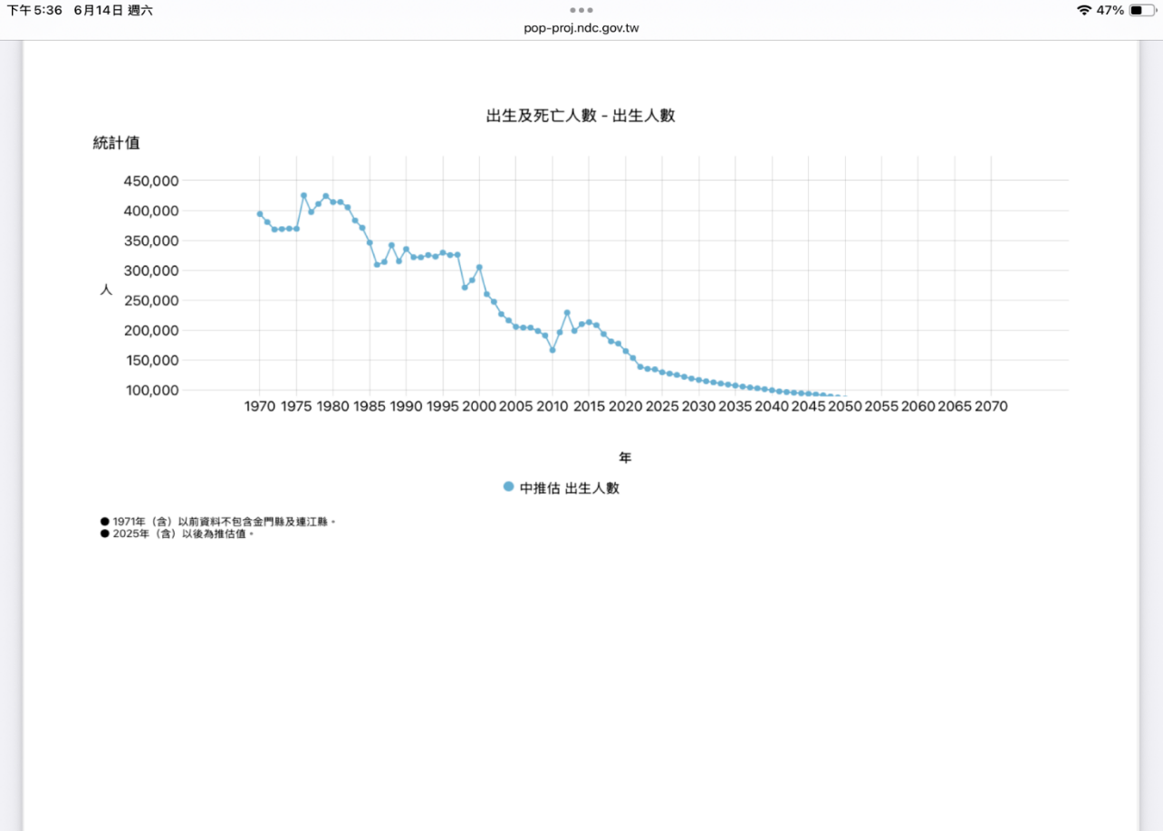
（A）少子化 :
家發展委員會／ 人口推估查詢系統
https://pop-proj.ndc.gov.tw/Custom_Fast_Statistics_Search.aspx?d=H07&m=80&n=233&sms=10363&Create=1
請看此圖：新生兒人數的趨勢圖：出生的年份加上18年就是大一考生人數

Slide 4
( A-1）第一波少子化（2011-2028） ：
大一考生 在 2011-2015 這4年間每年大約有32.5 萬大一考生
不幸2015年後開始斷崖式的崩盤 在2028年只剩下16.5萬考生。
18年（2011-2028）大一考生減少16萬（or 49.23 ％）！
東海大學在2011-2012年（兩年）全校學生：大約在17,500人左右
過去幾年（2022 - 2025） 大一考生大約是20萬左右＇東海大學可以招收到大約是4000 大一新生＇（包含以下所有的一年級：日間部學士班，進修學士班‘博士班，碩士班＇碩士專班）。 若只算大一日間部學士班大約是3,200左右！全校學生大約是15,700人左右！
第一波少子化最嚴重一年是2028年：我預估會少收大約300位學生！
2028年：全校學生人數會降到15,400人左右！
從2011-2012年全校學生人數 ~ 17,500人 到 2028年15,400人
(17,500 - 15,400)= 2,100 *** 18 年的少子化導致＂東海大學少收 2,100位學生＂
東海大學每位學生的學費大約是10萬台幣，少收2,100學生‘也就是說東海大學少收2.1 億台幣。學費收入佔總預算60%至70%! 對東海財務有重大影響！

Slide 5
（A-2）暴風雨前的寧靜 : (2029 - 2037)
因爲2029年有龍年效應 大一考生又回到20幾萬
所以大專院校有9年：喘息年！
（A-3） 第二波少子化（2038 -???? ）
不幸2038年後大一新生又開始斷崖式的消失了這就是第二波少子化！
2025年 台灣新生兒過去9個月的總出生數為81,381人，
也就是說每個月平均新生兒大約是9,000
我預估2025年全年的新生兒大約是108,000 人左右！

Slide 6
每年年數加上18年：出生人口數就會變成 大一考生人數！
出生年 大一考生年 出生人口數
1976 1994 425,125.
2020 2038 165,249
2021 2039 153,820
2022 2040 138,986
2023 2041 135,571
2024 2042 134,856
2025 2043 108,000 (預估)
短短49年：由425;125(1976年)降到 108,800(預估) 減少 317,125 人
or 減少74.59 ％！
所以私立大學未來最大危機：招不到學生！
請參考：少子化難救！人口連21月負成長、新生兒連9個月不到9千人 !
2025-10-09
https://udn.com/news/story/7266/9059548

Slide 7
這是一個非常嚴重的問題原因如下：
2021-2022的數據
台灣大專院校學生數列表（高等教育與技職）：
https://zh.wikipedia.org/wiki/台灣大專院校學生數列表
總共台灣有151所公私立學校：大學生總人數是1,203,46大一學生大約是 300,865 人（包含硏究院or其他）
分配如下：
47所公立大學拿走： 108,444 人
104所私立大學拿走： 192,421 人
而47所公立大學拿走： 108,444 人
也就是說剩下 21,556 人 分給104所私立大學！
過去每年私立大學可招到191,421位學生！
由192,421 斷崖式的劇降至22,556位學生！（只剩下11.2 ％）
這是未來＂所有104所私立大學面臨最大問題：招不到學生＂
東海大學也無法幸免：也可能招不到學生！
在2043年：大一考生只有108,000人
加上研究院及其他考生每年大約有22,000
所有的考生總共130,000人

Slide 8
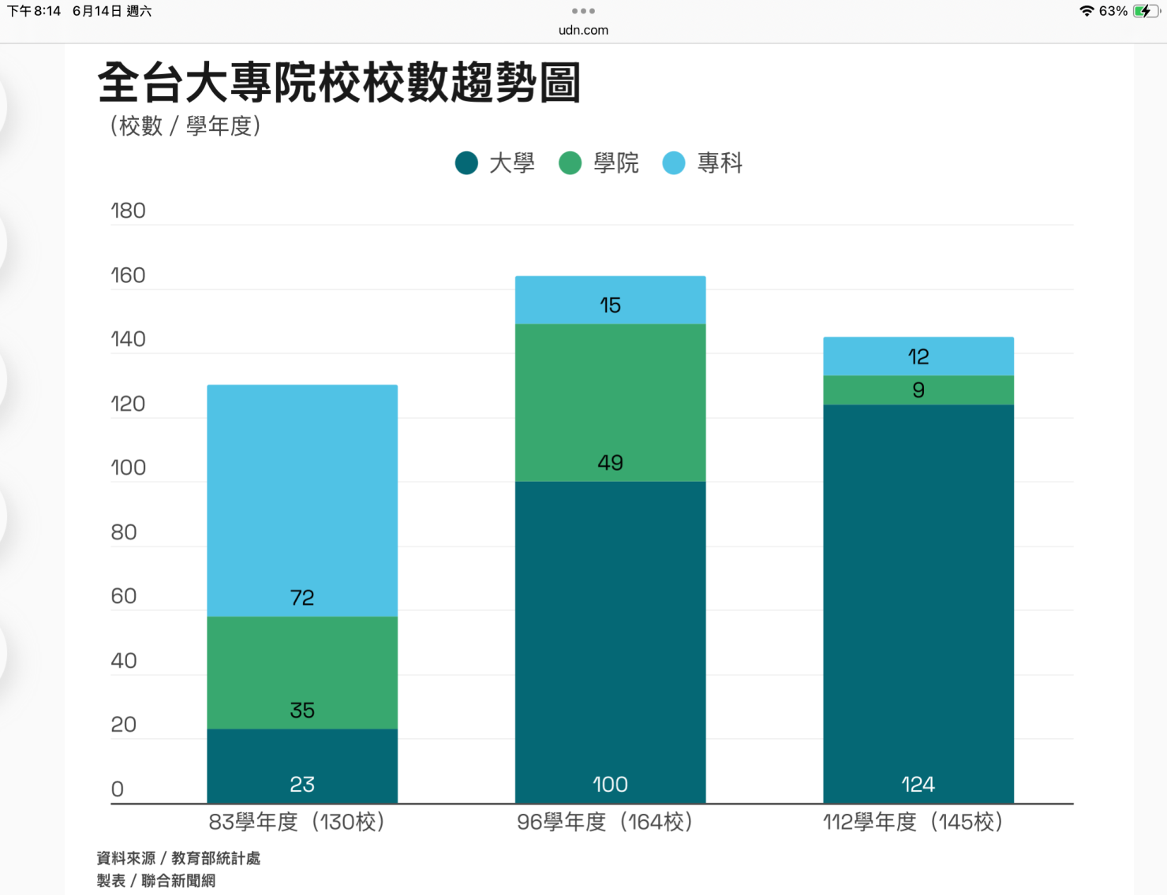
招不到學生的後果：
私校退場10年／從廣設大學到17私校倒閉 6張圖表看懂關鍵數據 2024-10-16
https://udn.com/news/story/124243/8278379
96年 : 164所大專院校
112年 :總共145 (151) 所
大專院校

Slide 9
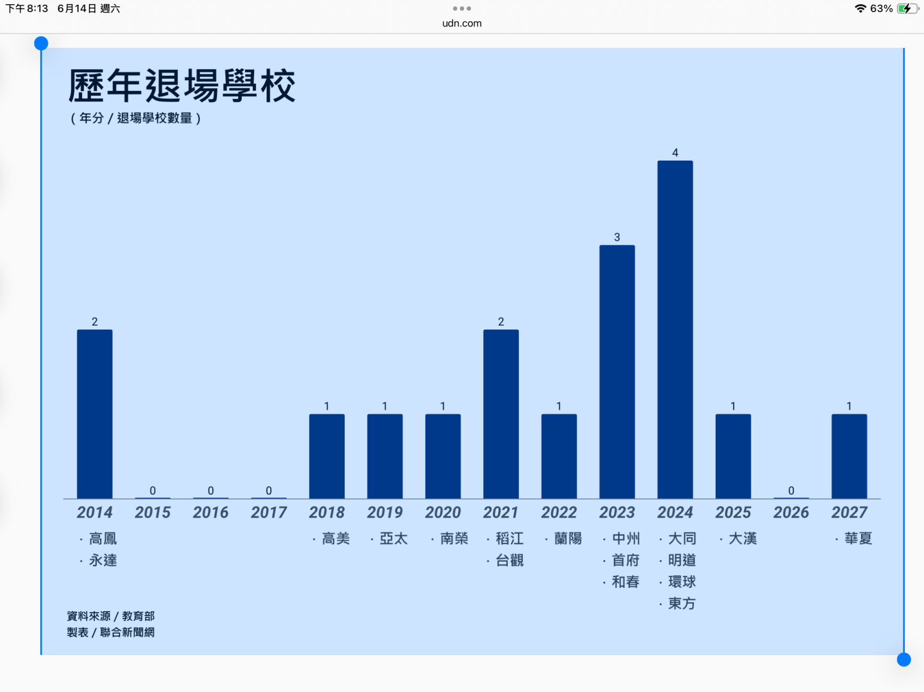
歷年退場學校
2014年 - 2023年: 11所退場
2024年 : 4所退場
2025年 - 2027年: 2所退場
總共17所退場
剩下145 (151) 所大專院校

Slide 10
解救的方法：
東海大學力爭上游：將考試成績（錄取分數）擠進前段班
也就是說在151 (145) 所大專院校排行榜上：
東海大學必須排在前47名 內or better
東海大學才可能有機會招收到學生！
不然：關門大吉！

Slide 11
為什麼排行榜這麽重要？
高中生考大學依據排行榜及錄取分數填寫志願表！導致
排行榜前段班的大學收到一流學生／優秀生
排行榜中段班的大學收到二流學生／次優生
排行榜後段班的大學收到三流學生／普通生
怎麼知道每年的錄取分數有沒有進步？
方法如下：東海大學必須有專人學習2022年
我和張清福教授合作：做出的大專院校數位排行榜
將2022年參加指考的大專院校各系組最低錄取分數用 Python 及 Excel , 萃取出來！然後算出每個大學全校的平均錄取分數，再用 sorting 方法，將大學的數位排行榜及每校每一系數位排行榜做出！

Slide 12
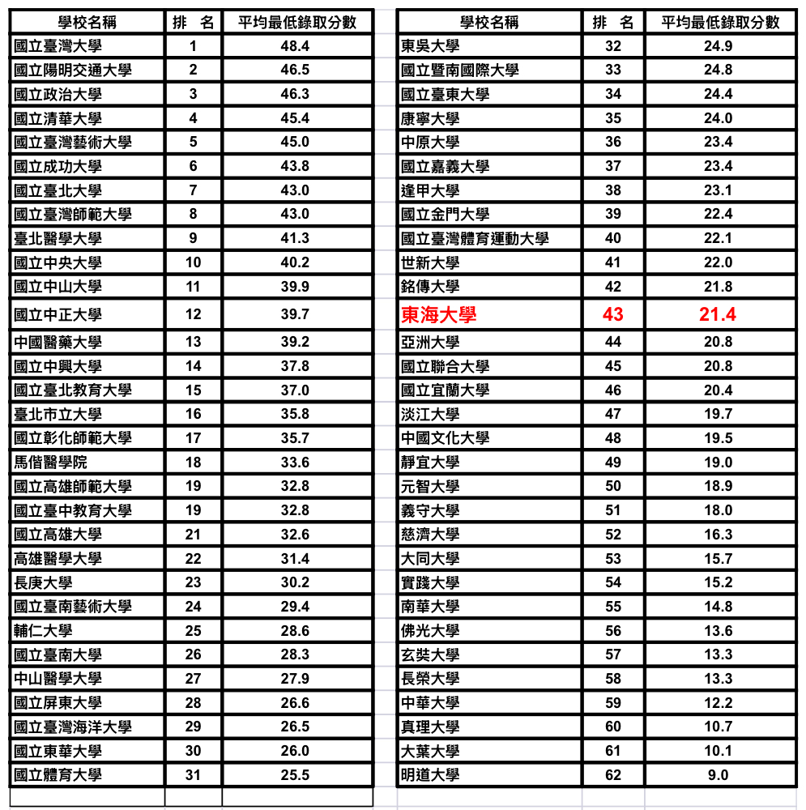
數據：111學年度大學分發入學各系組最低錄取標準及錄取人數一覽表
https://www2.uac.edu.tw/111data/111_04.pdf 2022年台灣大專院校數位排行榜
這個排行榜將台灣大專院校所𠕇參加聯考
所有的學校＂每個系的錄取分數分門別類放在一起＂
並 sort 分數：清楚將每系的排行榜列出！
從這表：任何人可以清楚了解 東海大學每系錄取分數是否有進步！
145 (151) 所大專院校
只有62所參加指考
東海43名
輔仁25名

Slide 13
目前我們有2022年台灣大專院校數位排行榜
建議：東海大學著手做出2023年＇2024年及2025年的數位挷行榜
若有人力及財務的支援：我建議做出2000年至2021年數位排行榜！
數據可以從以下的網站 download
（A-3-1）大學考試入學分發委員會：
(歷年統計資料皆僅提供PDF格式檔案下載，請先安裝Adobe Reader程式)
https://www2.uac.edu.tw/downloads.htm
(A-3-2) 或是用 Google search
例如民國114年
Google search enter
＂114學年度大學分發入學 各系組最低錄取標準及錄取人數一覽表 ! ＂
就可以找到網頁及數據
https://www.uac.edu.tw/114data/114_result_school_data.pdf

